Slide 1

ניתוח פיצ'ר למשחק
5-18/1/2021
מגישים:
רון מוכתר-208950956
שגיא לוי – 205972664
פבל מילר - 306029372

Slide 2
מטרת המצגת ורקע כללי
בתאריך ה - 5/1/2021 הוכנס למשחק פיצ'ר חדש.
תקופת הפיילוט שבו נכנס הפיצ'ר למשחק נמשכה כשבועיים והסתיימה ב18/1/2021.
כחלק מהפיילוט, קבוצת משתמשים ממאגר נתוני החברה קיבלה את הפיצ'ר ("קבוצת הטסט") ומנגד קבוצה שלא קיבלה אותו ("קבוצת הקונטרול").
מצגת זו תנתח את השינוי שהפיצ'ר גרם ואת טיב השימוש בו כדרך קבע להמשך.
למעשה ממאגר הנתונים ניתן לראות את התנהגות המשתמש בלי ועם הפיצ'ר , לפני ואחרי.

Slide 3

השפעת הפיצ'ר על קבוצת המדגם
אופן הניתוח בא לידי ביטוי ב – 3 רבדים שונים :
הכנסות
לקוחות משלמים חדשים
זמן משחק

Slide 4

הכנסות
1. קבוצת הTEST- רשמה עליה בהכנסות יחד עם מגמת עליה שנמשכה גם כאשר הפיצ'ר הופסק.
2. בחלוקה לקבוצות ניתן לראות שבתאריכים בהם הוסיפו את הפיצ'ר החדש, בקבוצה שהשתמשה בו הייתה עלייה בהכנסות לעומת הקבוצה ללא הפיצ'ר החדש.
3. בתאריכים אלו נרשמה עליה גבוהה בהכנסות מקבוצת הTEST .
4. ניתן לראות שמיד לאחר ה18 לחודש, היום בו הפסיקו את הפיצ'ר, נרשמה ירידה בחזרה.

Slide 5
לקוחות משלמים חדשים
מספר לקוחות משלמים חדשים קבוע ,קטן וללא זעזועים חדים
5/8/2021 כניסת הפיצ'ר
זינוק חד בלקוחות המשלמים החדשים ,קפיצה חדה של כ600%
תקופת העליה נמשכת בימי הפיצ'ר ויותר לקוחות רוכשים בפעם הראשונה במחשק
18/1/2021 הסרת הפיצ'ר

Slide 6
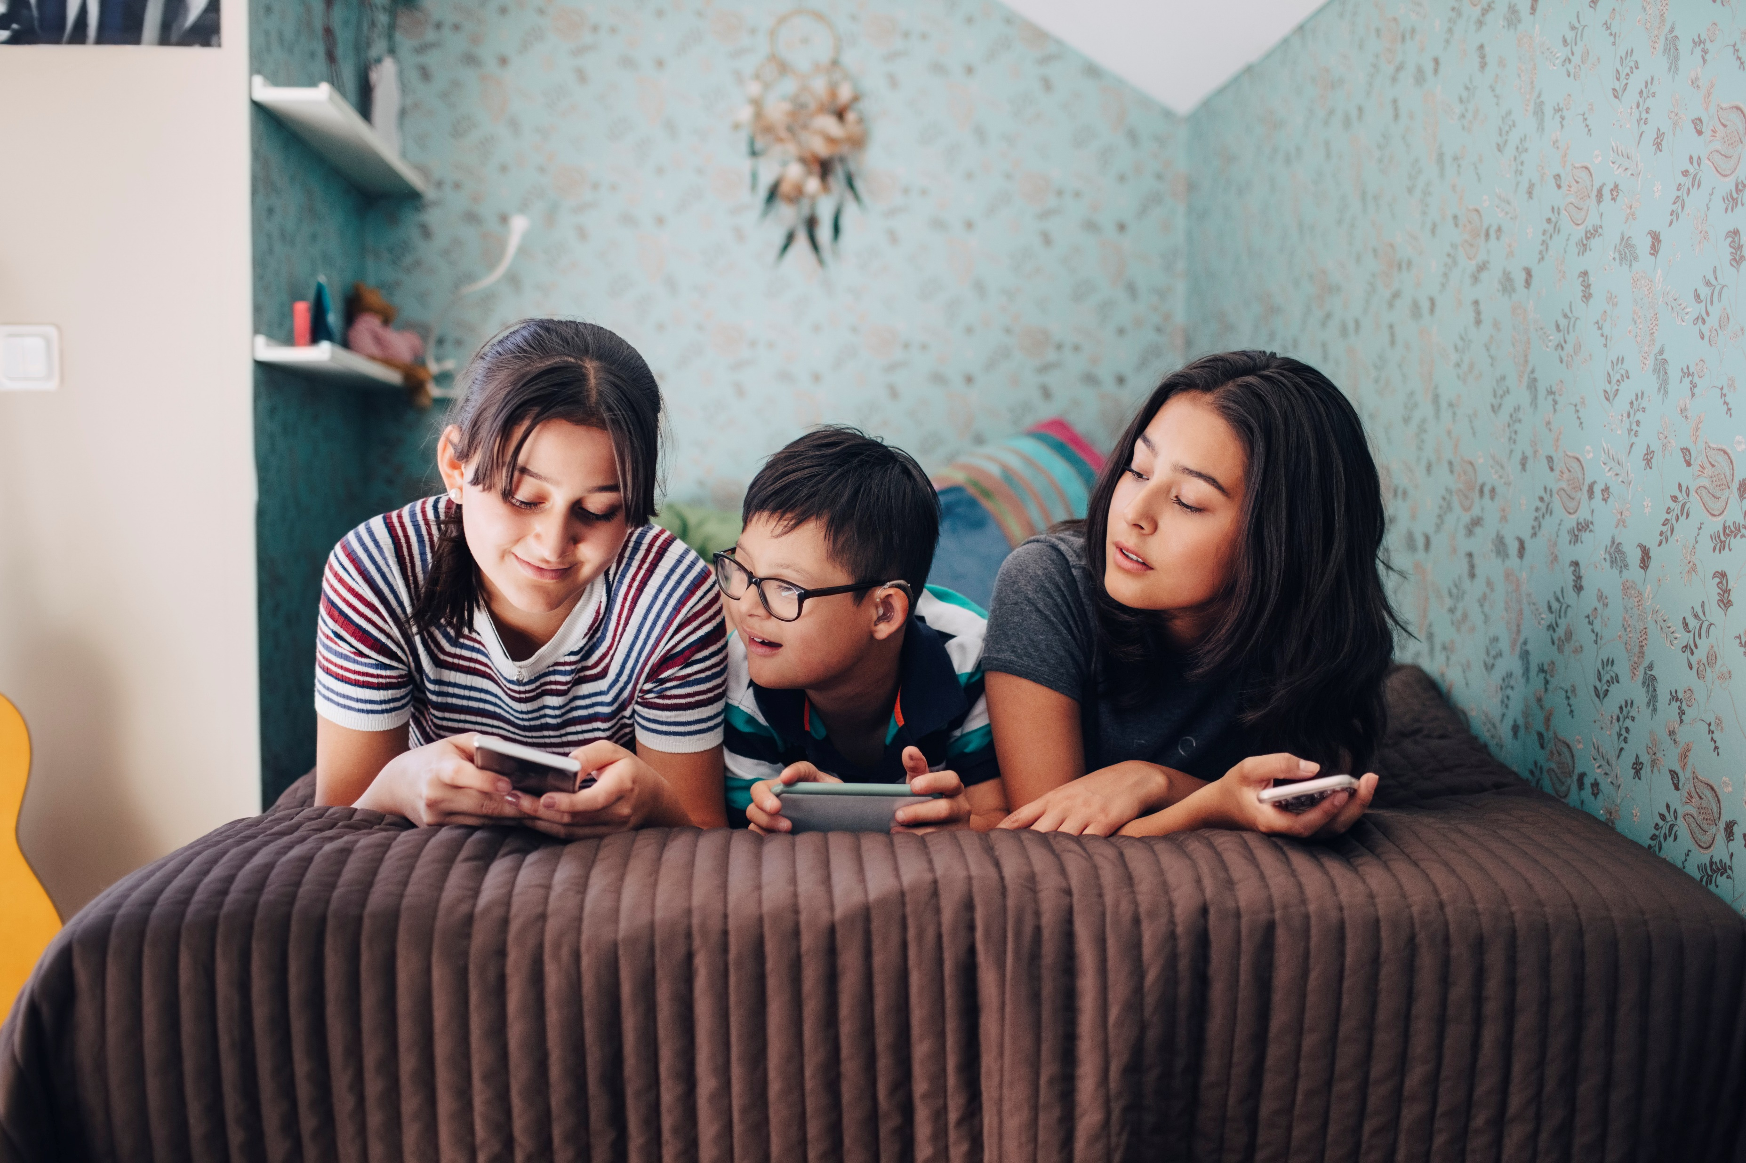
זמן שימוש במשחק
ניתן לראות שבתאריכים שבהם הוסיפו את הפיצ'ר החדש נרשמה עליה קטנה בכמות המשחקים היומית של קבוצת הTESTמיד לאחר העלייה בתאריכים אלו, כאשר הפיצ'ר הורד , ירדה גם כמות המשחקים היומית בהתאמה

Slide 7
סיכום ומסקנות
במדגם ניתן לראות התנהגות שונה לפני ואחרי המדגם, בקבוצת הפיצ'ר ובקבוצה שלא קיבלה אותו.
הכנסות המשחק עלו בתאריכי הפיצ'ר בקבוצת הפיצ'ר, לעומת הקבוצה ללא הפיצ'ר ששם לא נראה שינוי בהכנסות.
לפני הפיצ'ר היה מספר קטן וקבוע של לקוחות משלמים חדשים, עם כניסתו נרשמה עליה חדה והביאה לכניסת הרבה לקוחות משלמים חדשים בקבוצת הפיצ'ר.
זמן המשחק למשתמש לא עלה כצפוי מהסתכלות בשתי היבטי ההכנסה האחרים אך גם הוא רשם עליה קלה בזמן הפיצ'ר.
נמליץ למנהל המוצר להכניס את הפיצ'ר ולאורך זמן רווחיו מהמשחק יעלו.

